Slide 1
TAMS-RNNs (Time-Aware Multi-Scale RNNs for Time Series Modeling)
2021
IJCAI
( Conference Rank: CCF A )
汇报人：张天璞

Slide 2
简介
前人研究问题
目前多分辨率的时间序列研究方法，没有将不同时间分辨率进行权重划分。认为不同尺度对每个样本具有同样的影响。
Multi-Scale Feature Disentanglement

Slide 3
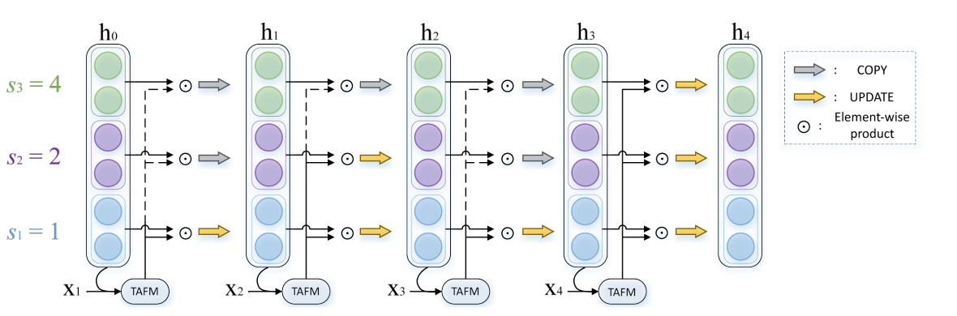
模型结构

Slide 4








模型结构
Multi-Scale Feature Disentanglement (MSFD)
If K=1 equal RNN

Slide 5


模型结构
Multi-Scale Feature Disentanglement (MSFD)

Slide 6


模型结构
Time-Aware Feature Modulation (TAFM)
Notes:
联合路网图与区域图，首先构造转换矩阵Tran

Slide 7
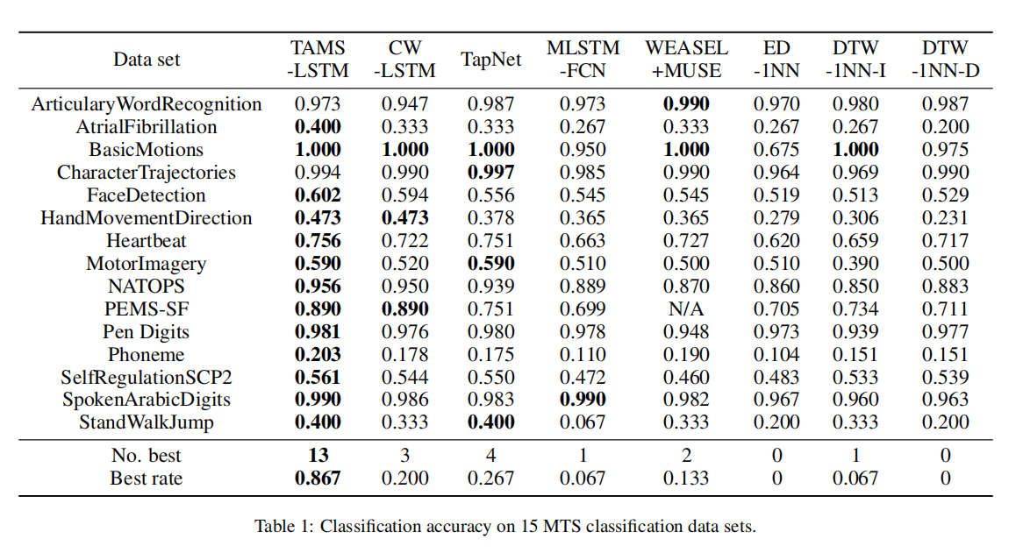
实验部分

Slide 8
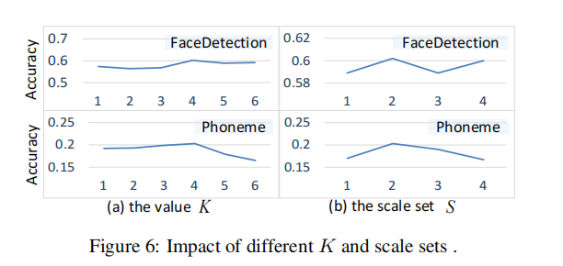
实验部分

Slide 9
创新点
通过将RNN隐含状态划分为若干个小状态并且结合不同的更新频率实现多分辨率的时序特征提取。

Slide 10
END
Thank you

